Slide 1
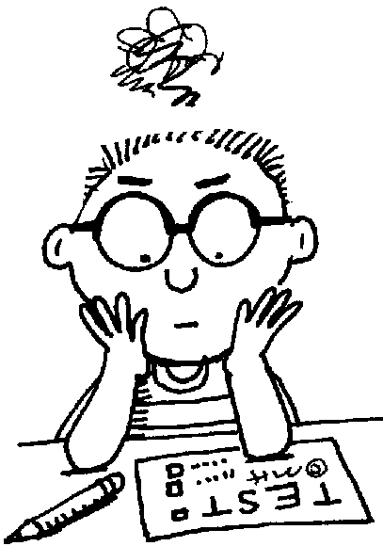
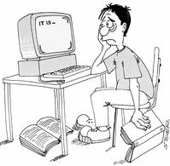
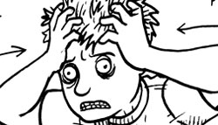
Scoil & brú Réamhobair 1
Bí ag obair leis an duine in aice leat. Conas mar a mhothaíonn na daltaí thíos, dar libh?
Agus, cad fút féin? An mbíonn tusa faoi bhrú? Breac síos trí phointe faoin tslí a dtéann tú i ngleic le strus, mar shampla:
Is duine réchúiseach mé. Déanaim an obair a chaithfidh mé a dhéanamh agus sin é. Is leor sin!
Bím faoi bhrú go minic mar ní bhíonn go leor ama agam mo chuid obair bhaile a dhéanamh.
Cad faoin duine in aice leat?

Slide 2
Scoil & brú Réamhobair 2
Cuir uimhir i ngach bosca sa cholún ‘tú féin’ a léiríonn cé chomh
mór is a chuireann na nithe sa cholún ar chlé faoi bhrú tú. Féach
ar an eochair.
1 – Ní bhím faoi bhrú ar chor ar bith.
3 – Cuireann sé isteach orm anois is arís.
5 – Bíonn an-strus orm.
Anois labhair le ceathrar eile sa rang le fáil amach conas mar a
mhothaíonn siad féin faoi na nithe éagsúla.
 | Tú féin | Duine 1 | Duine 2 | Duine 3 | Duine 4
Obair bhaile
Scrúduithe scríofa
Scrúduithe cainte
Ag fágáil an bhaile
Easpa ama

Slide 3
Scoil & brú Éisteacht
Éist le hAntoin agus freagair na ceisteanna:
Cad ba mhaith leis a dhéanamh tar éis na hArdteiste?
Cén fáth a bhfuil níos mó ama ag Antoin anois le staidéar a dhéanamh?
An síleann sé go bhfuil brú ar dhaoine óga?
Cén chomhairle atá aige chun dul i ngleic leis an mbrú?
Bí ag obair i ngrúpaí:
Ón méid atá feicthe agaibh d’Antoin, an duine é
a bhíonn faoi bhrú go minic, dar libh? Cén fáth?
Rinneadh suirbhé faoi na canúintí in Éirinn agus
roghnaíodh an chanúint atá ag Antoin ar an
chanúint is gnéasúla! Cén chanúint atá aige agus
an maith libh féin í?

Slide 4
Scoil & brú Iarphlé 1
Seo thíos cuid de na habairtí agus frásaí ar bhain Antoin
úsáid astu. Líon na bearnaí iontu le heolas atá fíor fút
féin.
Tá súil agam (dul agus) freastal ar
_______________________________________ .
Tá súil agam __________ a bhaint amach i
_______________________________________ le bheith i
______________________.
Bhain Antoin úsáid as an bhfocal ‘balancáil’. Pléigh na
ceisteanna seo leis an duine in aice leat:
Ar chuala tú a leithéid d’fhocail riamh – a chríochnaíonn le -áil? Tabhair cúpla sampla.
An bhfuil a leithéid níos coitianta sa Ghaeltacht nó taobh amuigh den Ghaeltacht?
Cén fáth dar libh ar bhain Antoin úsáid as an bhfocal sin?
An mbaineann sibh féin úsáid as an –áil anois is arís? Cén fáth?
An dtarlaíonn an nós i dteangacha eile, dar libh?

Slide 5
Scoil & brú Iarphlé 2
Siúl timpeall an ranga agus faigh duine amháin a dhéanann na nithe seo a leanas. Sula dtosaíonn tú ag bogadh timpeall bí cinnte gur féidir leat na ceisteanna cearta a úsáid agus na freagraí cuí a thabhairt, mar shampla:
An dtéann tú...? Téann / ní théann
An ndéanann tú...? Déanaim / ní dhéanaim
Aimsigh duine...
...a chaitheann 3 uair an chloig nó níos mó ar obair
bhaile.
...a théann amach go dtí club nó dioscó gach Satharn.
...a imríonn spórt gach lá den tseachtain.
...a bhfuil post páirtaimseartha aige.
...atá ag déanamh gach ábhar san ardleibhéal.
...atá ag athdhéanamh na bliana.
...atá ar bís leis na scrúduithe a dhéanamh.
...nach ndéanann aon rud eile ach staidéar gach
tráthnóna.

